Slide 1
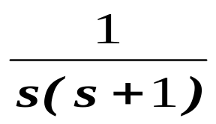
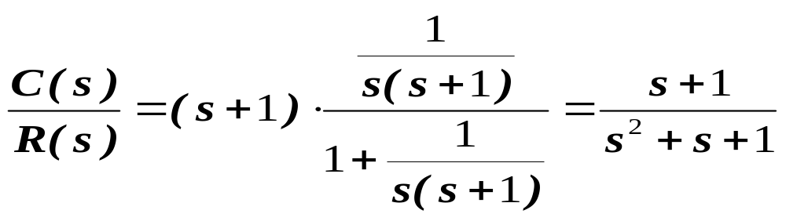
习题课(3)
1,稳态误差： 定义，终值定理
例1：已知系统的结构如图所示，试求当r(t) = t, f(t)=1(t)时的稳态误差。( 定义: e(t) = r(t) － c(t) )
f (t)
－
r (t)
＋
＋
c (t)
S+1
－
解：①证明系统的稳定性：
系统稳定

Slide 2
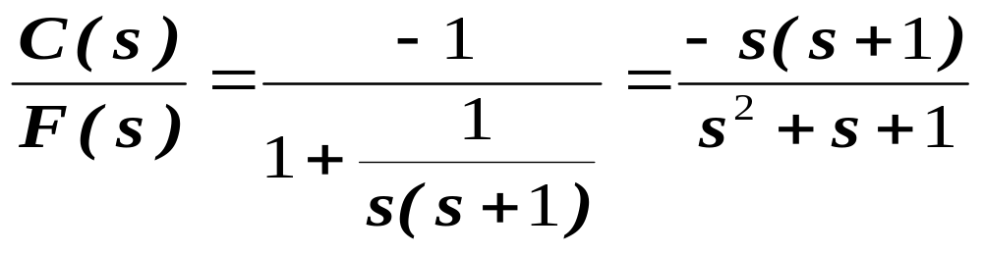
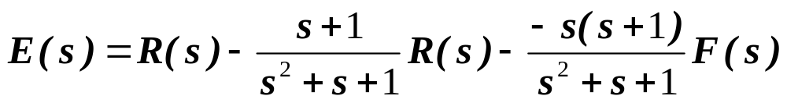
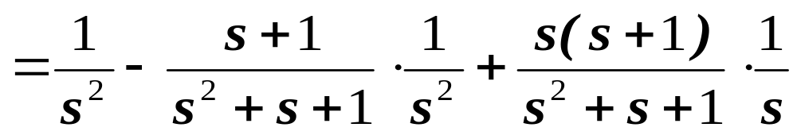
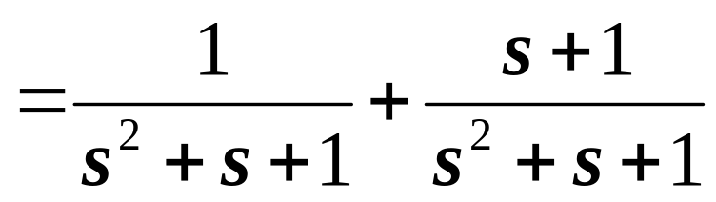
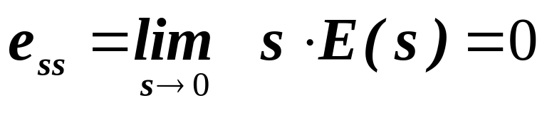
习题课(2)
②计算稳态误差(拉氏变换值)
E(s) = R(s) －C(s)
再考虑
所以
③由终值定理

Slide 3
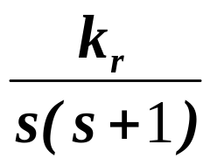
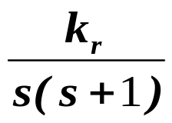
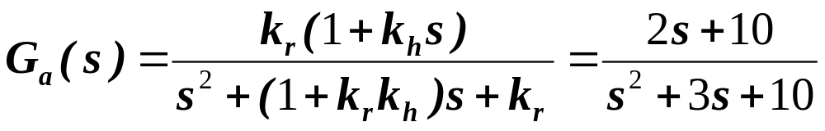
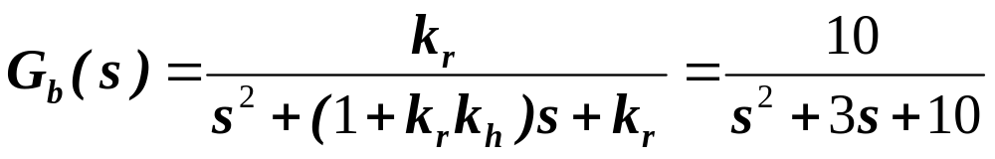
习题课(2)
2,动态性能：超调量σ％，调整时间t_{s}
例2,4.15
k_{r}=10, k_{h}=0.2 求单位阶跃响应表达式， σ％、t_{p}、t_{r}、t_{s}
＋
＋
＋
1+k_{h}s
－
－
－
(b)
(a)
k_{h}s
解：

Slide 4
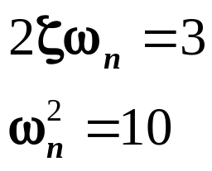
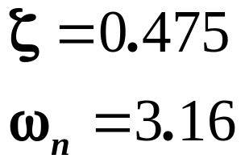
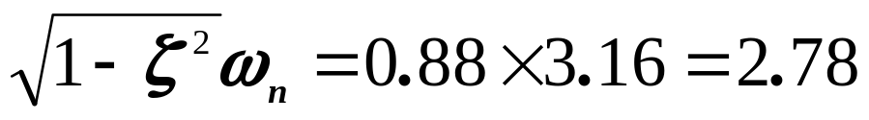
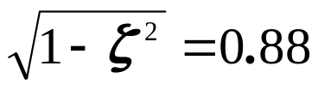
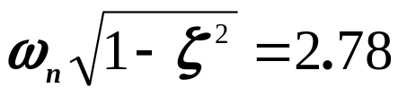




习题课(2)
由
得
1
1
jω
jω
×
j2.78
×
j2.78
σ
σ
-5
-1.5
-1.5
(a)
×
(b)
×

Slide 5
习题课(2)
对于(b)，这是一个标准的二阶系统，可以用公式进行计算。
对于(a)，由一对主导极点决定系统主要性能，但是，要考虑零点和非主导极点的影响。对于(a)，由于零点（－5）的影响，系统的超调量有所增加，t_{r}和t_{p}都有所减小，但主要性能（t_{s}和σ％)仍由主导极点决定。当零点离主导极点越近，则这种影响越大，这时将不能采用近似的方法。

Slide 6
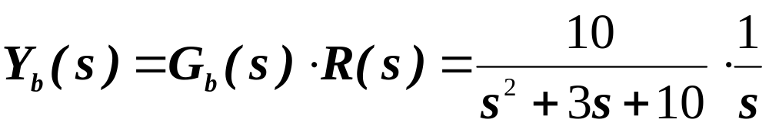
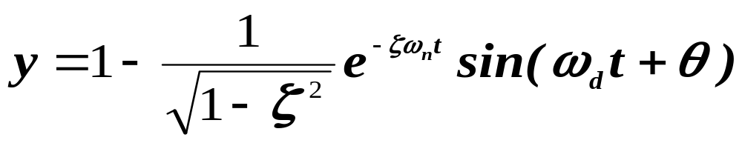
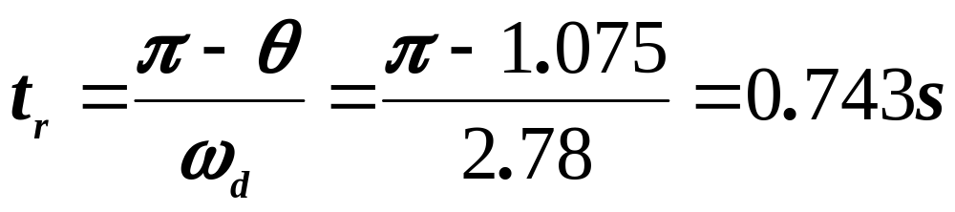
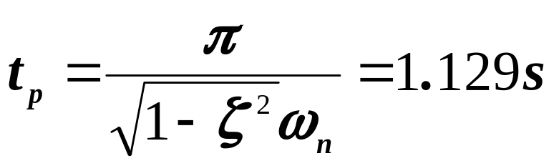
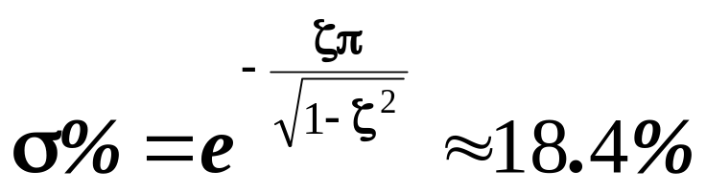
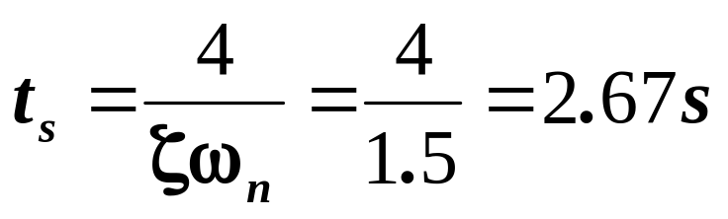
习题课(2)

Slide 7
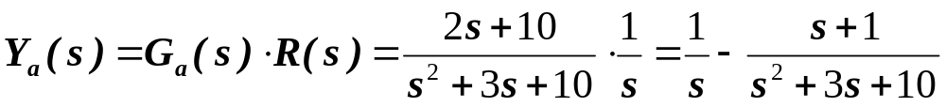

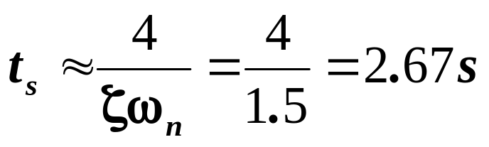
习题课(2)
因
时有y_{a}(t)=1，此时的 t 即为 t_{r}
t_{r} = 0.5s
当 y_{a}(t) = 0 时， 可求得 t_{p} = 0.887s，σ％≈23.6％

Slide 8
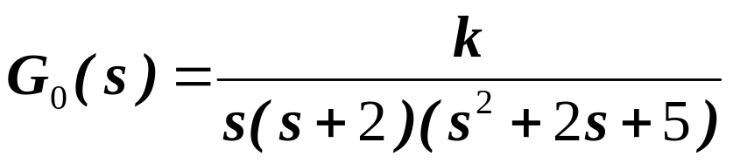
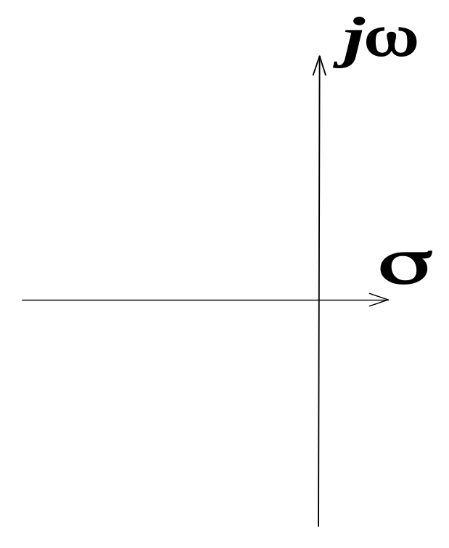
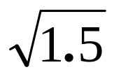
习题课(2)
3,根轨迹
例1：4.16(3)
－p₁=0, －p₂=－2, －p_{3,4}=－1±j2
分离点： －1, －1±j
－p₃，－p₄ 出射角±90⁰

Slide 9
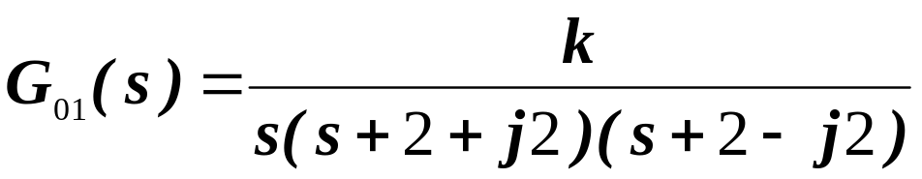
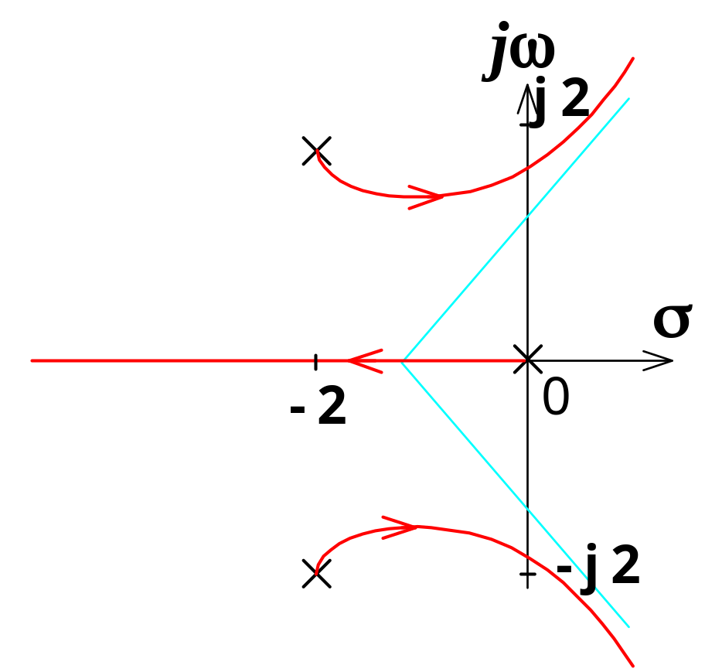
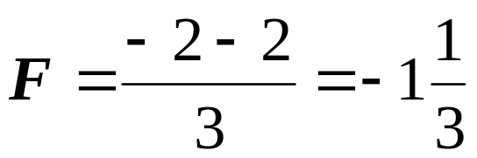
习题课(2)
例2：
－p₁=0, －p_{2,3}=－2±j2

Slide 10
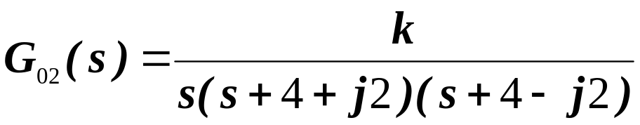
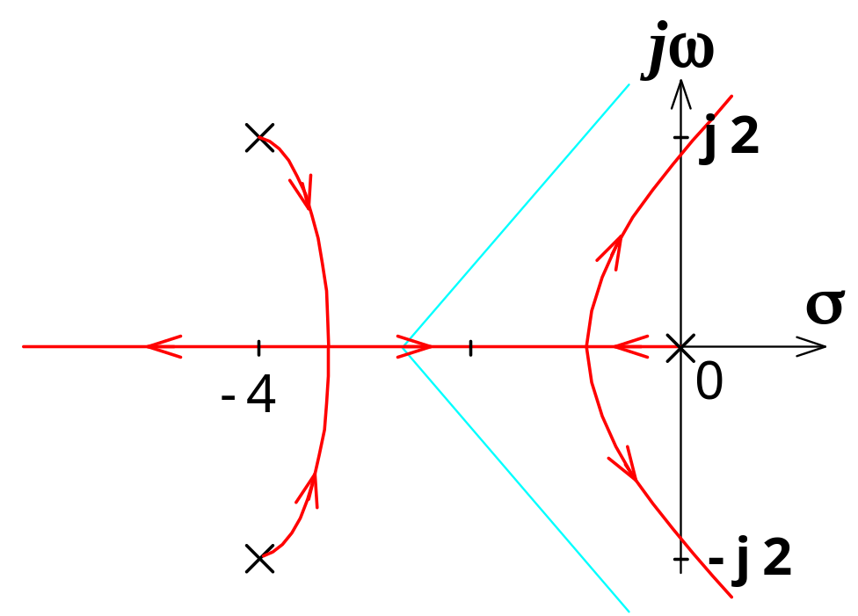
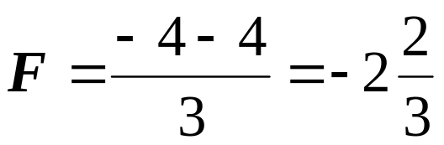
习题课(2)
－p₁=0, －p_{2,3}=－4±j2

Slide 11
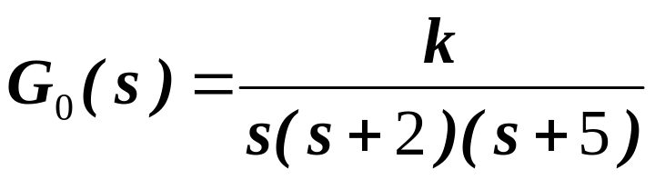
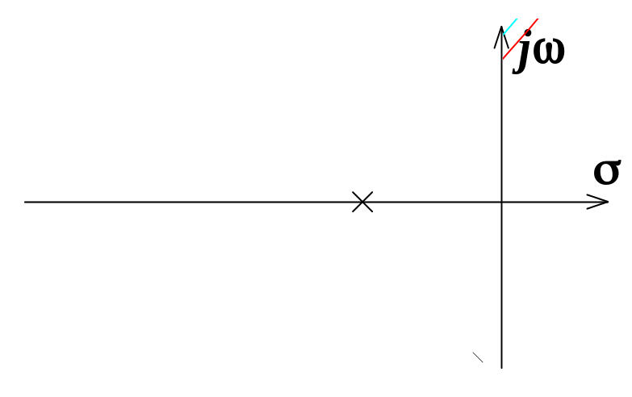

习题课(2)
例3：4.21
已知开环传递函数
解：⑴画根轨迹如图：
⑵引起振荡响应的最小k :
与虚轴交点
按题意为实轴上的分离点，此时s = －0.88, k = 4.045 (实际上真正起振时的k更大一些)
分离点
发生持续振荡之前的k :
按题意为根轨迹与虚轴的交点，此时 ω＝ , k=70
与虚轴交点

Slide 12
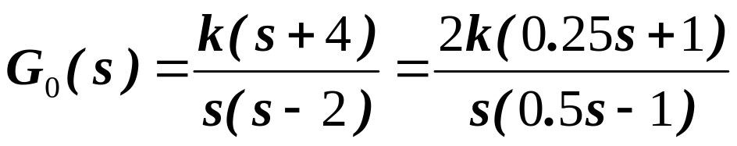
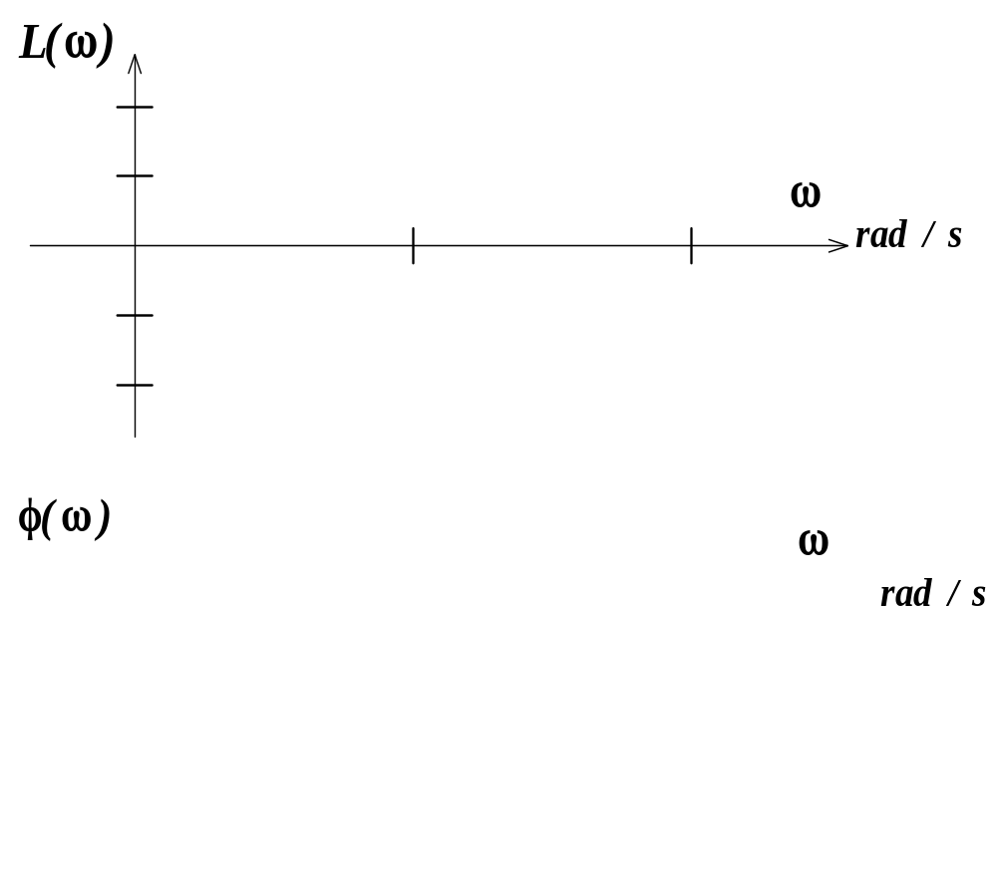
习题课(2)
4，Bode图
例1：4.28
画幅频特性：
①ω=1
K=1, 20lg2=6^{db}
K=3, 20lg6=15^{db}
-20db/dec
② ω₁=2, －20
ω₁=4, －20
画相频特性：
s = jω
ω→0, ∠G₀(s) →－270⁰ ω→∞, ∠G₀(s) →－90⁰

Slide 13
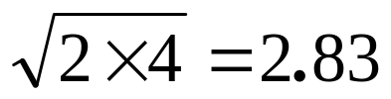
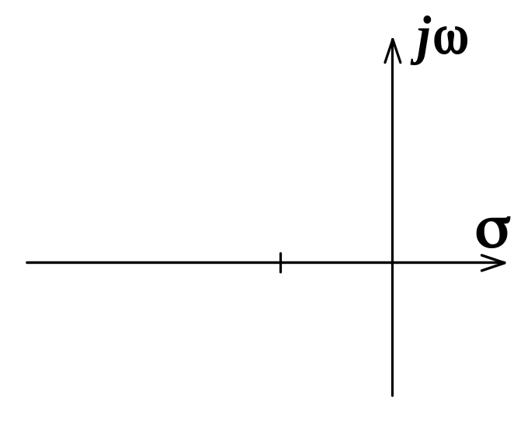
习题课(2)
Φ(ω)=－180⁰时， ω_{c}＝ 此时为临界稳定。
①k =1时，ω_{c1}=2, γ = -18.4⁰<0，系统不稳定，但k_{g}>0
①k =3时，ω_{c2}=3.46, γ = 10.9⁰>0，系统稳定，但k_{g}<0
本题不是最小相位系统，虽然只看相角裕量，也有正确答案，但是，一般情况不能用稳定裕量方法来判系统稳定，应该用Nyquist 判据或Routh判据来判稳定，如左图所示。

Slide 14
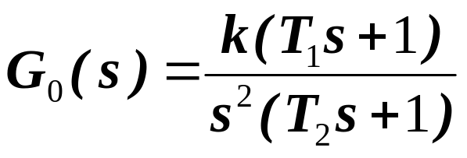
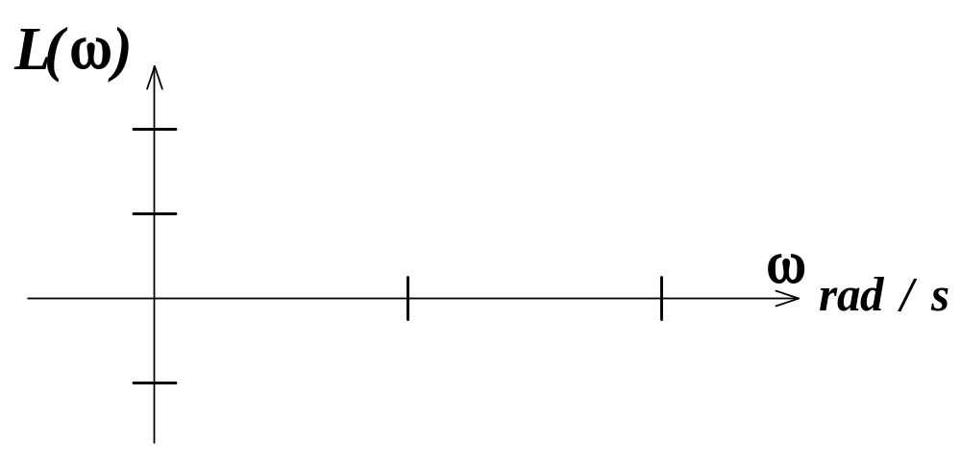
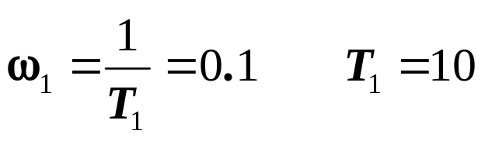
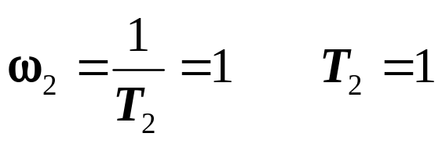
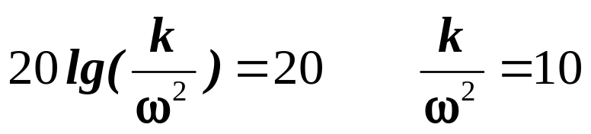
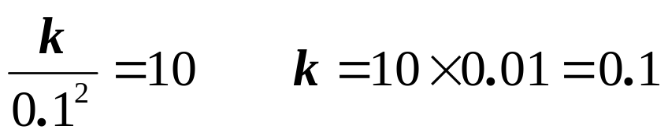
习题课(2)
例2：4.27(b)已知最小相位系统的Bode图渐近线，求系统的开环传递函数，求系统的相角裕量，说明系统的稳定性。
解：
求k，取ω＝0.1：
代入ω＝0.1
得
若取ω＝1 20lgk=－20(如图－40db的虚线延长线 ) 得k=0.1

Slide 15
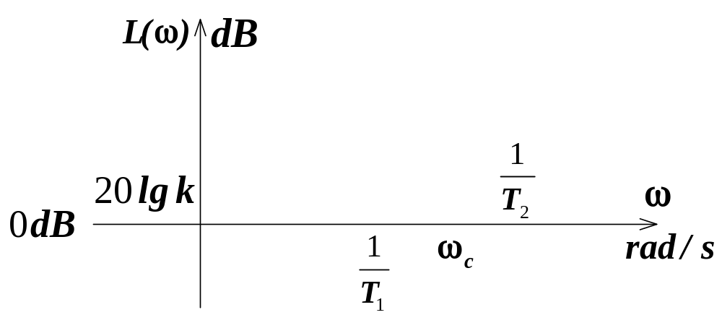
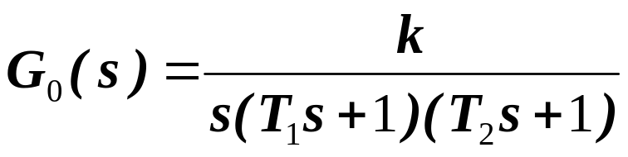
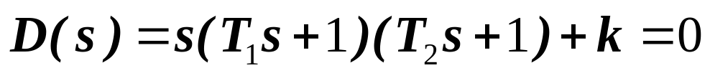
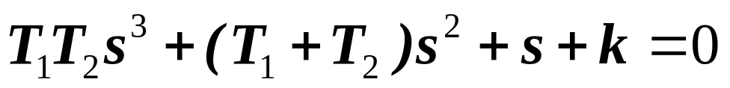
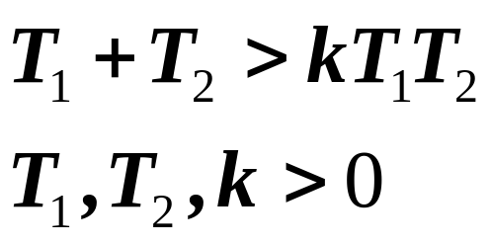

习题课(2)
例3：已知最小相位系统的Bode图，求系统稳定的k取值范围。
可得开环传递函数：
闭环特征方程：
由
得

Slide 16

习题课(2)
例5：
已知T₁、T₂、T₃ > T₀ > T₄ ，画Nyquist图
解：
本题直接画Nyquist图很难画得准确，如果先画Bode图，再根据Bode图画Nyquist图就可以较快得到一个相对准确的估计值。

Slide 17


习题课(2)

